Slide 1
В гости к сказке
вместе с художником Виктором Михайловичем Васнецовым

Slide 2
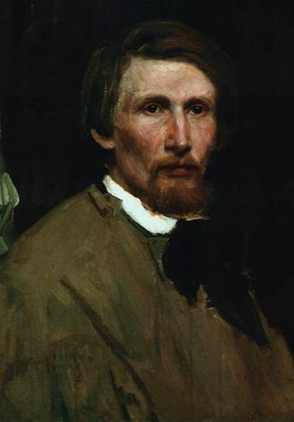
ВИКТОР МИХАЙЛОВИЧ ВАСНЕЦОВ
В некотором царстве, в некотором государстве…

Slide 3
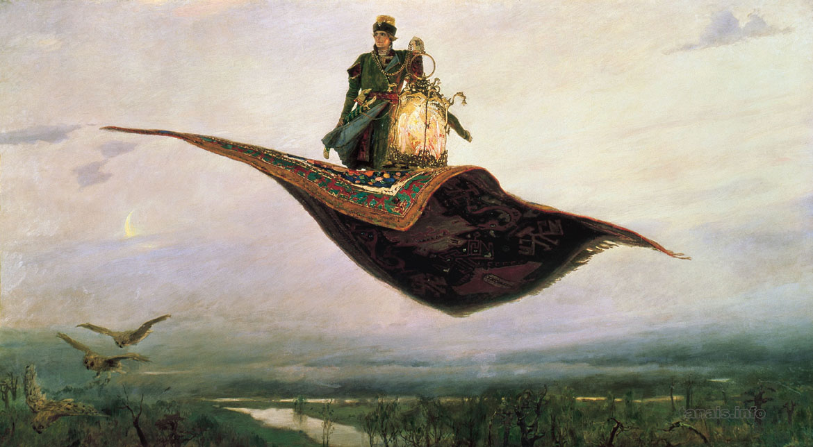
Ковёр-самолёт
- Я хочу доказать людям, что в сказках спрятана мудрость жизни, - мечтал В.М.Васнецов

Slide 4
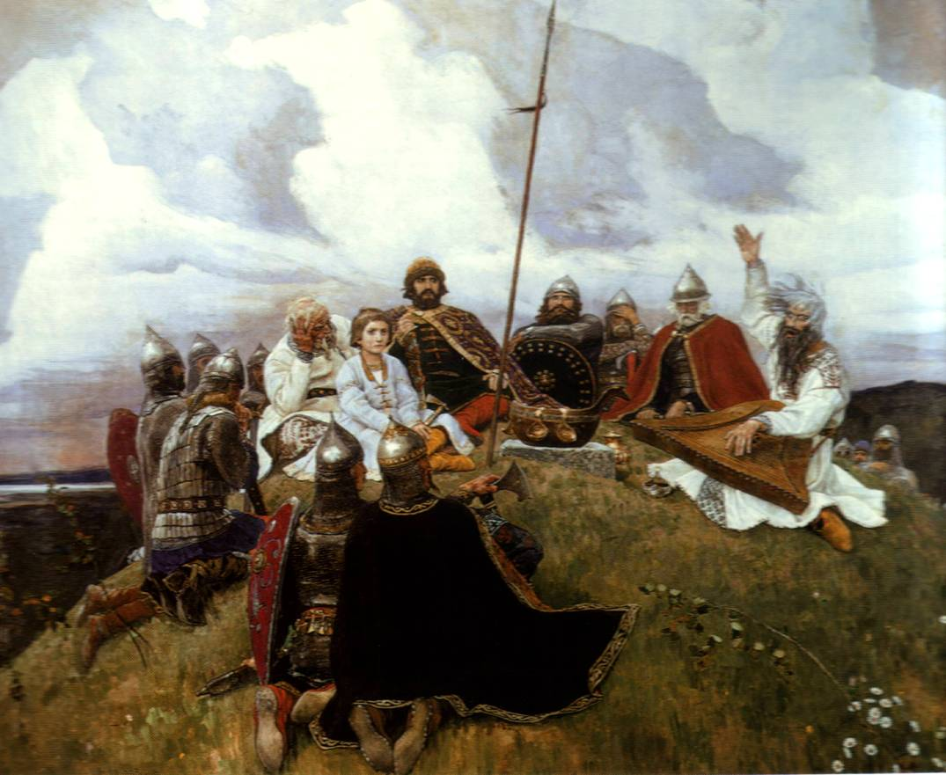
Баян

Slide 5
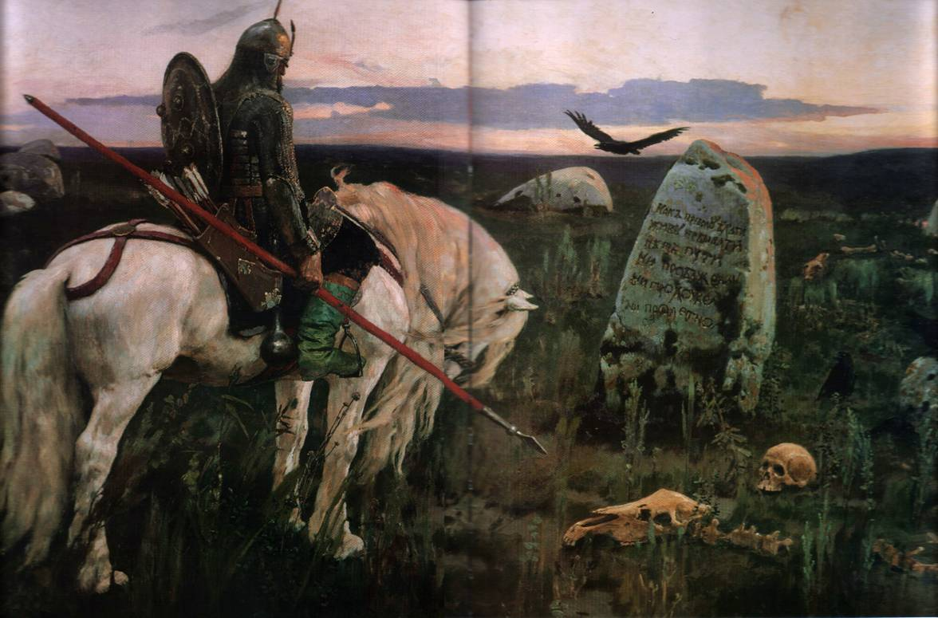
На распутье

Slide 6
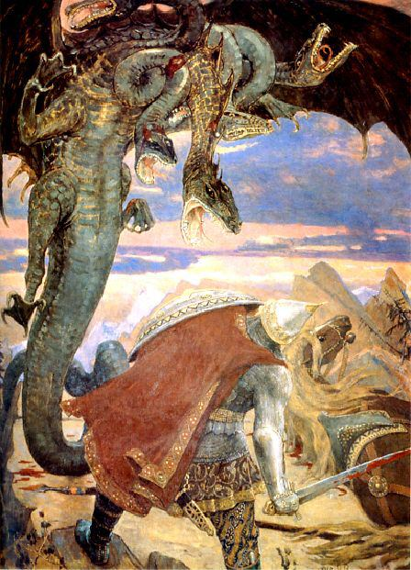
Бой Добрыни Никитича со змеем горынычем

Slide 7
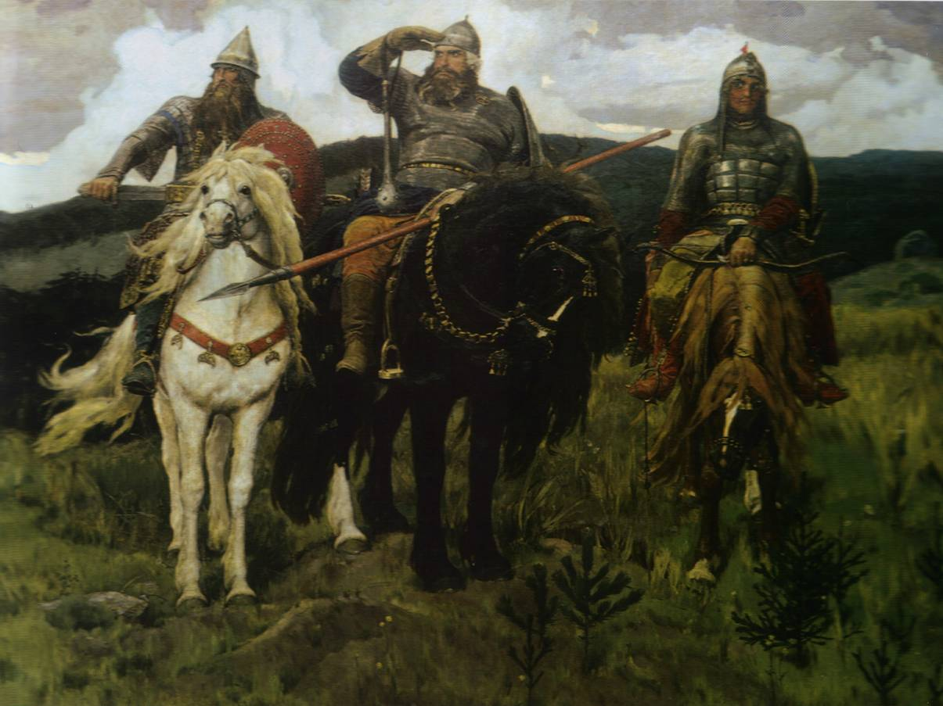
Три богатыря

Slide 8
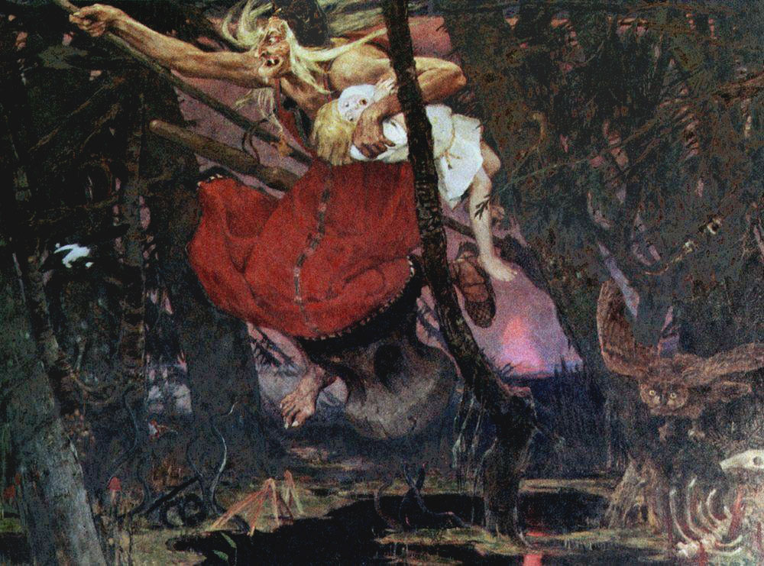
Баба-яга

Slide 9
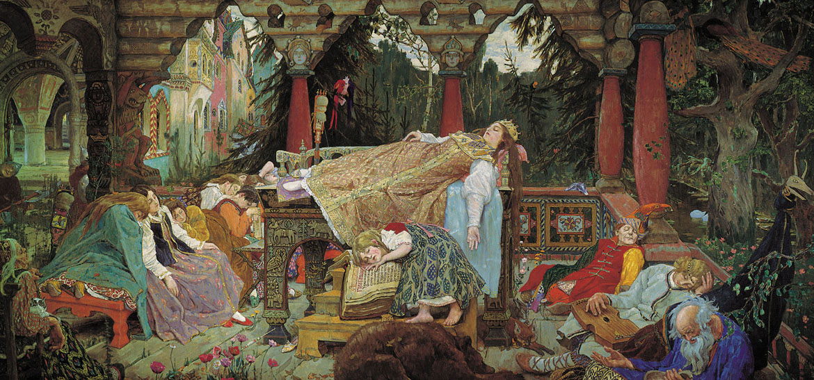
Спящая царевна

Slide 10
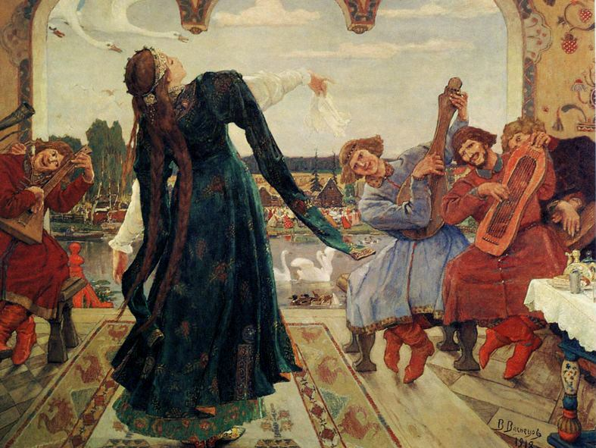
Царевна-лягушка

Slide 11
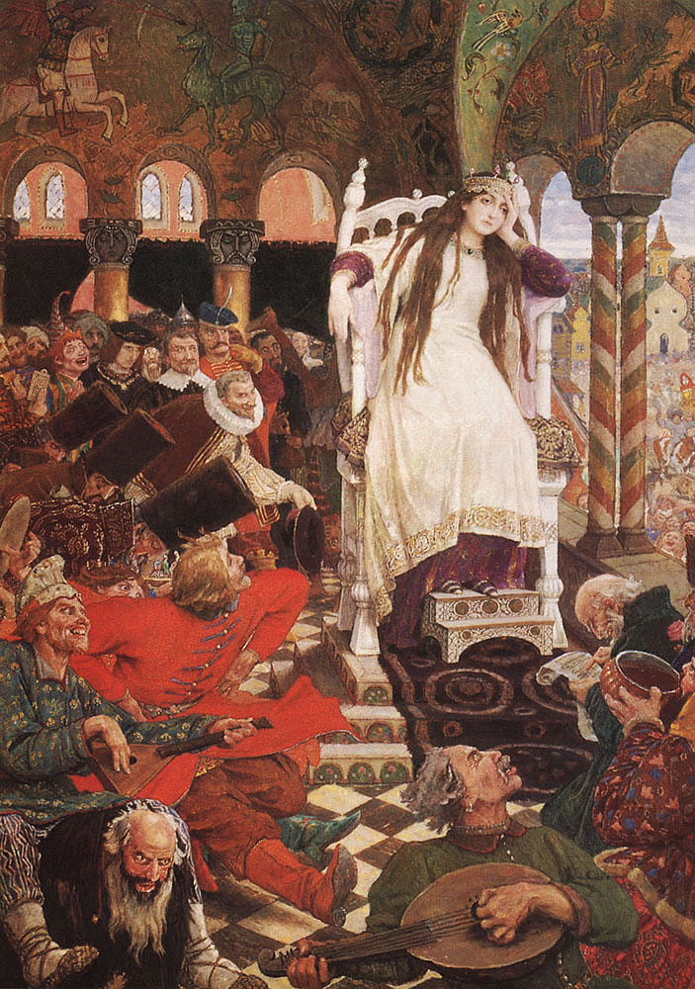
Царевна несмеяна

Slide 12
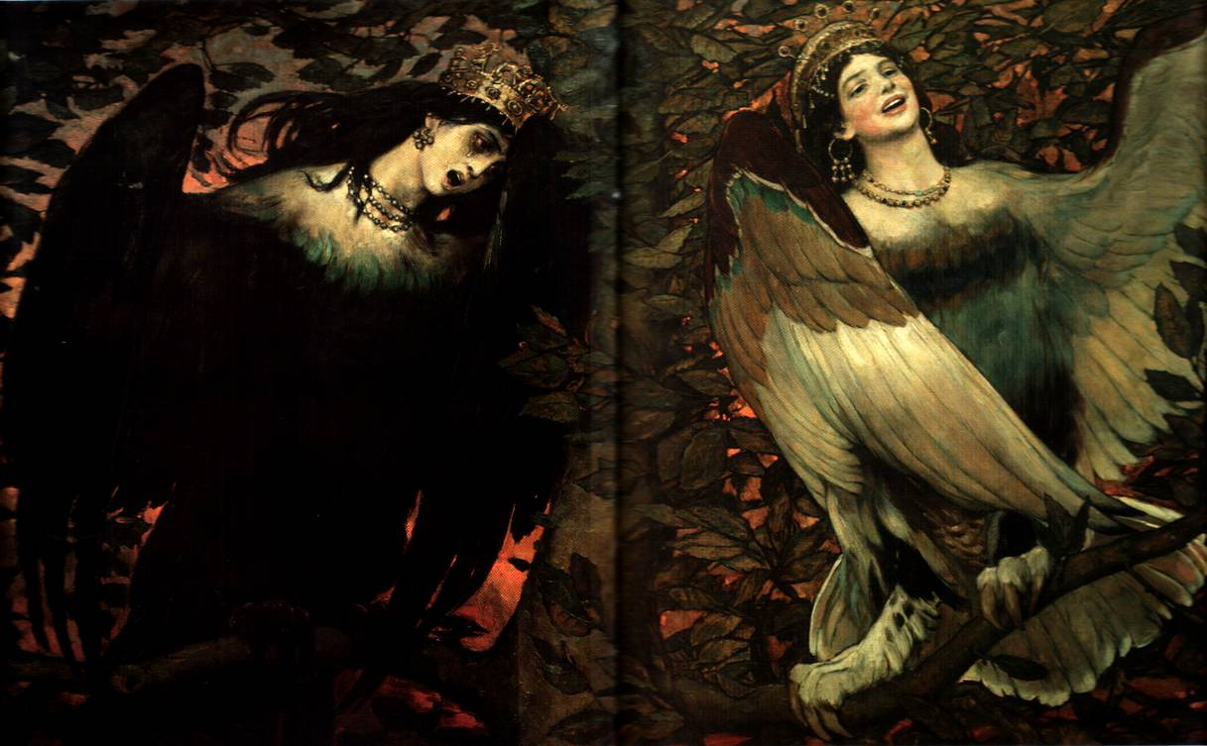
Песнь радости и печали

Slide 13
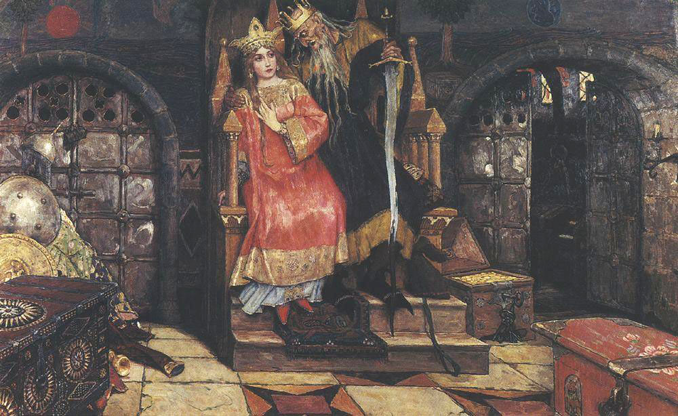
Кощей бессмертный

Slide 14
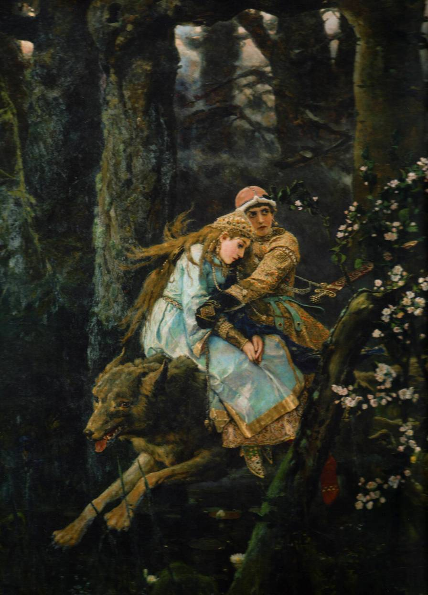
Иван царевич на сером волке

Slide 15
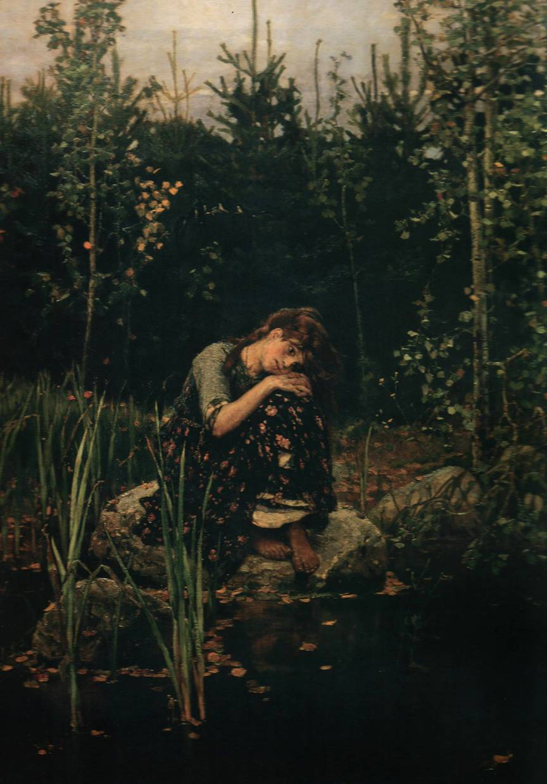
алёнушка

Slide 16
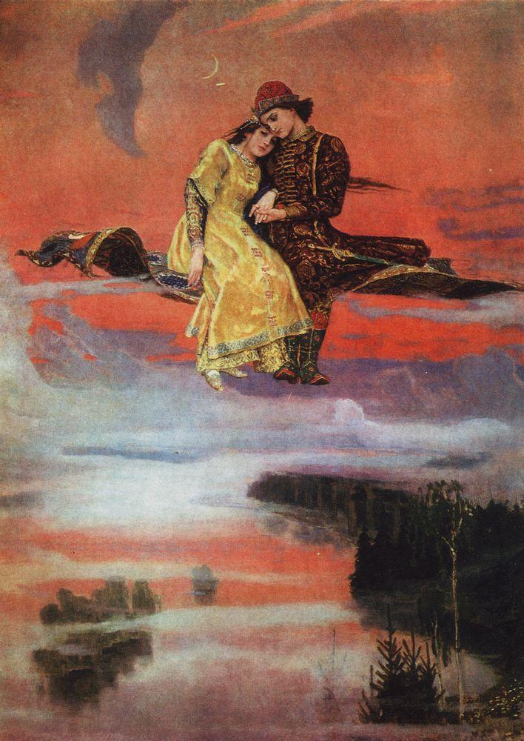
Ковёр-самолёт

Slide 17
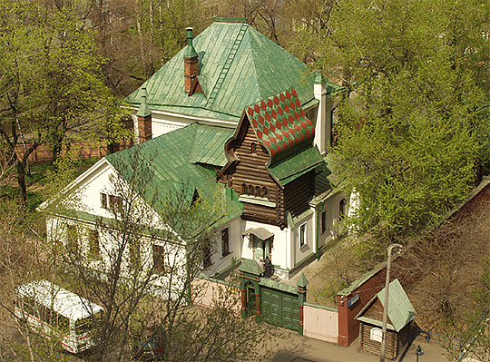
Дом-музей в.м.Васнецова

Slide 18
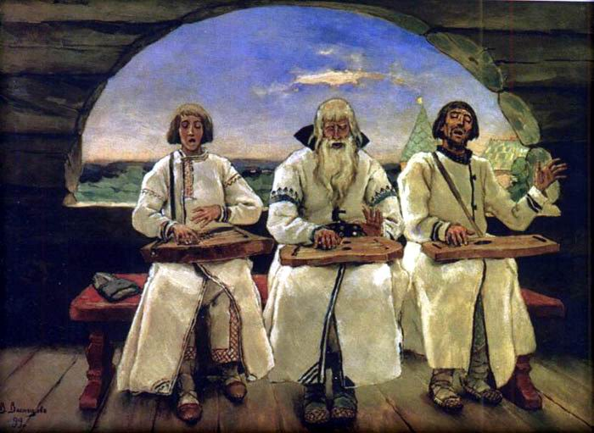
гусляры

Slide 19
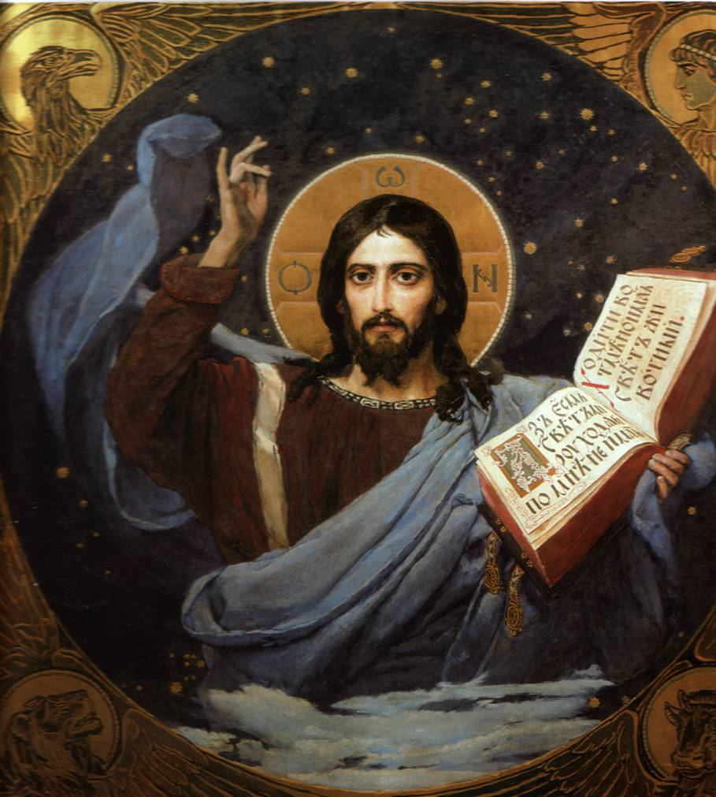
спаситель

Slide 20
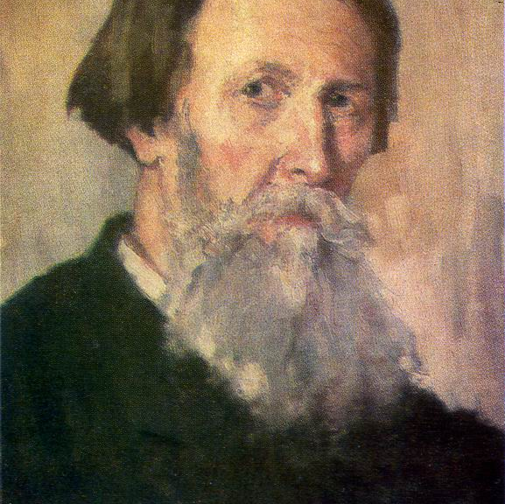
автопортрет
Виктор Михайлович Васнецов

